Slide 1
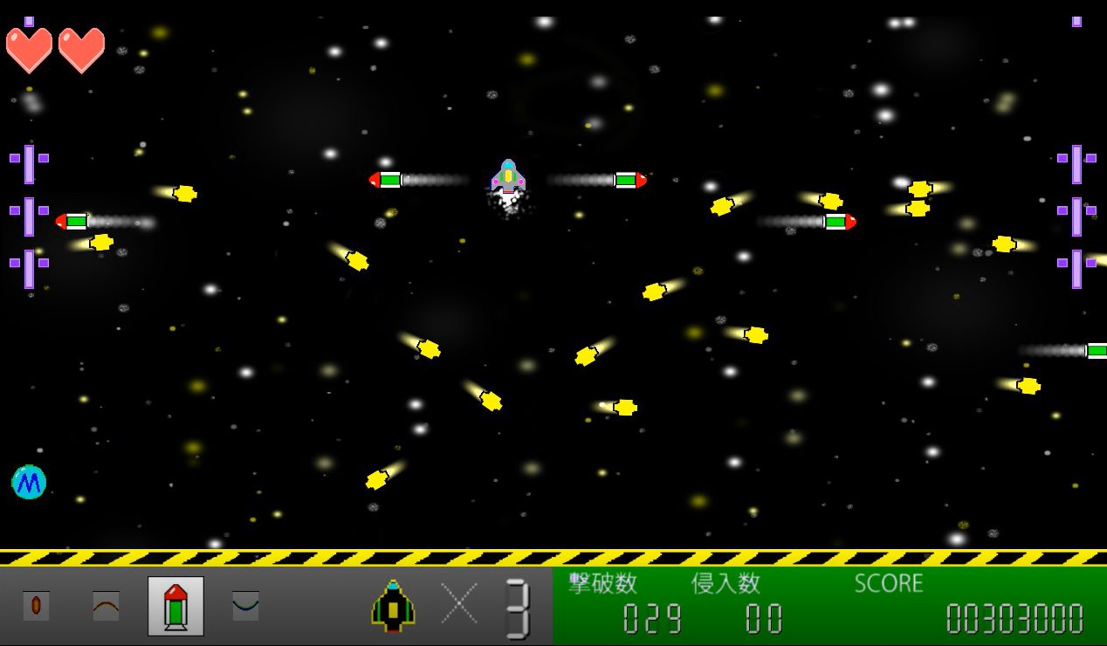
GATE KEEPER GAIDEN
制作期間：約3ヶ月
制作環境：visual studio 2015(DirectX)
C++
外部ファイルから各難易度で微調整を可能にし、ユーザーごとに適した
難易度でプレイできるようにしました。
また敵撃破のエフェクトなど派手めに
工夫して敵をかわしながら、なぎ倒していく爽快感を演出しました。
吉田学園情報ビジネス専門学校
ゲーム学科 2年 堀合 稀

